Slide 1

БИОЛОГИЯ
11 КЛАСС
ТЕМА
Круговорот веществ
и энергии в биосфере

Slide 2
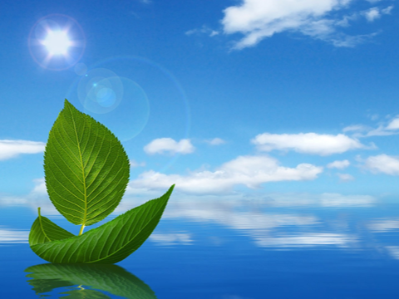
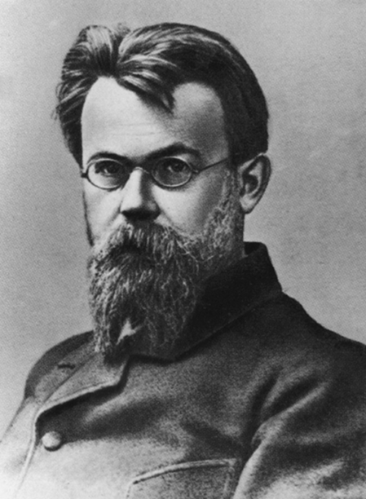
Вернадский Владимир Иванович .
Круговорот отдельных веществ Вернадский,
назвал биологическим циклов. Дал в 1926 г. определение биосферы. Сущность учения Вернадского заключена в признании исключительной роли «живого вещества», преобразующего облик планеты.
Вернадский Владимир Иванович
12.03.1863 – 6.01.1945

Slide 3
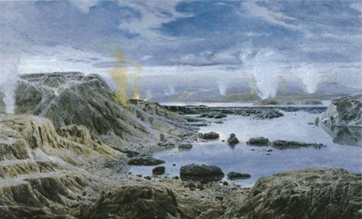
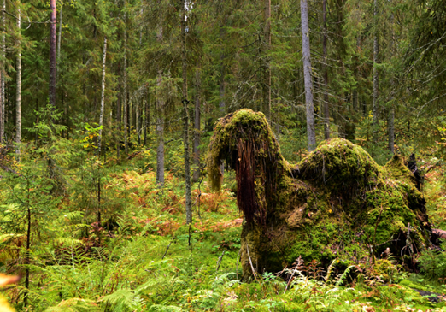
Биосфера
Биосфера, по В. И. Вернадскому, – это общепланетарная оболочка, та область Земли, где существует или существовала жизнь и которая подвергается или подвергалась ее воздействию. За миллиарды лет фотосинтезирующие организмы связали и превратили в химическую работу огромное количество солнечной энергии. Часть ее запасов в ходе геологической истории накопилась в виде залежей угля и других ископаемых органических веществ – нефти, торфа и др.

Slide 4
Развитие экосистемного анализа привело к возрождению на новой экологической основе учения о биосфере, принадлежащего В.И. Вернадскому, который в своих идеях намного опередил современную ему науку. Он разработал учение о биосфере («Биосфера»,1926), как глобальной единой системе Земли, где весь основ-ной ход геохимических и энергетических превращений определяется жизнью.
Сущность его учения заключается в том, что высшая форма развития растений на земле – жизнь опосредует другие планетарные процессы.

Slide 5
Несомненно, что энергия, придающая биосфере ее обычный облик, имеет космическое происхождение. Она исходит из Солнца в форме лучистой энергии. Но именно живые организмы, совокупность жизни, превращают эту лучистую космическую энергию в земную, химическую и создают бесконечное разнообразие нашего мира.
Значение организмов обусловлено их большим разнообразием, повсеместным распространением, длительностью существования в истории Земли, избирательным характером биохимической деятельности и исключительно высокой химической активностью по сравнению с другими компонентами природы.

Slide 6
Границы биосферы
охватывают всю гидросферу, то есть водяную оболочку, верхнюю часть земной коры (литосферу) и нижнюю часть воздушной оболочки Земли (атмосферу)
В атмосфере жизнь может существовать до высоты 10-15 км; перенос покоящихся зачатков происходит на высоте свыше 20км., т.е. уже в стратосфере.
В гидросфере жизнь проникает до наибольших глубин Мирового океана, превышающих 11 км.
В верхней части твердой оболочки (литосфере) жизнь ограничивается температурой горных пород и подзем-ных вод.

Slide 7
Однако по В. И. Вернадскому нижнюю границу биосферы следует проводить еще глубже. Постепенно накапливающиеся в океане толщи осадочных пород, происхождение которых связано с деятельностью живых существ – это тоже часть биосферы.
Верхняя граница жизни биосферы, атмосферы определяется нарастанием с высотой ультрафиолетовой радиации. На высоте 25-27 км большую часть ультрафиолетового излучения солнца поглощает находящийся здесь тонкий слой воздушной среды – озоновый экран. Все живое, поднимающееся выше защитного слоя озона, погибает, хотя установленные на ракетах специальные ловушки выявили наличие микроорганизмов на высотах до 85 км.

Slide 8
Распределение жизни в биосфере отличается крайней неравномерностью. Она слабо развита в пустынях, тундрах, глубинах океана, высоко в горах, тогда как в других участках биосферы, чрезвычайно обильна и разнообразна. Наиболее высокая концентрация живого вещества на границах раздела основных сред – в почве, то есть в пограничном слое между литосферой, атмосферой, в поверхностных слоях океана, на дне водоемов и т.д. Места наибольшей концентрации организмов в биосфере В. И. Вернадский назвал «пленкой жизни».

Slide 9
Решающее значение в истории образования биосферы имело появление на Земле автотрофных растений, способных улавливать энергию солнечных лучей и синтезировать органическое вещество из минерального. Фотосинтез до работ В.И. Вернадского рассматривался как собственно биологический процесс, как процесс самоподдержания жизни путем улавливания лучистой энергии Солнца. В. И. Вернадский показал, что благодаря фотосинтезу меняется весь облик Земли.

Slide 10
Биохимические процессы,
осуществляющиеся в организме, представляют собой сложные организованные в циклы цепи реакций. На воспроизведение их в неживой природе потребовались бы огромные энергетические затраты. В живых организмах они протекают при посредстве белковых катализаторов – ферментов, понижающих энергию активации молекул на несколько порядков величин. Так как материалы и энергию для обменных реакций живые существа черпают в окружающей среде, они преобразуют среду уже тем только, что они живут. Вернадский подчеркивал, что живое вещество является самой активной формой материи во вселенной. Оно производит гигантскую геохимическую работу в биосфере, полностью преобразуя верхние оболочки земли за время своего существования.

Slide 11
Живое вещество
в основном состоит из элементов, являющихся водными и воздушными мигрантами, то есть образующих газообразные и растворимые соединения, причем 89, 9% массы живого вещества приходится на те 14 элементов, которые преобладают и в земной коре, хотя и в других соотношениях. Таким образом, жизнь - это химическое производное земной коры. В организмах обнаружены почти все элементы таблицы Менделеева, т.к. они характеризуются той же химией, что и неживая природа.

Slide 12
Для биосферы характерно не только присутствие живого вещества. Она обладает следующими тремя особенностями: в ней в значительных количествах содержится жидкая вода; на нее падает мощный поток энергии солнечных лучей; в биосфере находятся поверхности раздела между веществами, находящимися в трех фазах – твердой, жидкой и газообразной. В связи с этим для биосферы характерен непрерывный круговорот вещества, в котором активнейшую роль играют живые организмы.
Биосфера аккумулирует и перераспределяет огромные потоки вещества и энергии.

Slide 13
Солнечная энергия на Земле вызывает два круговорота веществ в природе – малый, или биохимический и большой, или геологический. Первый развивается на основе второго, оба взаимосвязаны и представляют собой как бы единый процесс.
Геологический круговорот – это круговая циркуляция веществ между почвой, растениями, микроорганизма-ми, и животными, это также и круговорот веществ между океаном и сушей.
Биологический круговорот – основа существования биосферы. Он основан на способности одних организмов пользоваться отходами других. Все живые организмы выполняют в биосфере определенную роль.

Slide 14
КРУГОВОРОТ ВЕЩЕСТВ
это повторяющиеся процессы превращения и перемещения вещества в природе, имеющие более или менее цикличный характер.
Все вещества на нашей планете находятся в процессе круговорота.
В природе имеется два основных круговорота
Большой (геологический)
Малый (биогеохимический)

Slide 15
Границы геологического круговорота
значительно шире границ биосферы, его амплитуда захватывает слои земной коры далеко за ее пределами. И, самое главное, - в процессах указанного круговорота живые организмы играют второстепенную роль.
Напротив, биологический круговорот вещества проходит в границах обитаемой биосферы и воплощает в себе уникальные свойства живого вещества планеты. Будучи частью большого, малый круговорот осуществляется на уровне биогеоценоза .

Slide 16
Биологический круговорот
Круговорот химических веществ
из неорганической среды через растительные и животные организмы обратно в органическую среду с использованием энергии Солнца и химических реакций называется биогеохимическим циклом.
Его часто называют большим биосферным кругом, имея в виду безостановочный плане-тарный процесс перераспределения вещества, энергии и информации, многократно входящих в непрерывно обновляющиеся экологические системы биосферы.

Slide 17
Биогеохимические круговороты в биосфере подразделяются на:
круговороты газового типа с резервным фондом веществ в атмосфере или гидросфере ( азота, кислорода, диоксида углерода, водяных паров) и
2) круговороты осадочного типа с менее обширными резервуарами в земной коре (фосфора, кальция, железа).
В биосфере круговорот элемента будет быстрым и устойчивым только в том случае, если он не только растворим, но и летуч, т.е. если одно из его соединений может, подобно воде, возвращаться на сушу через атмосферу.

Slide 18
Биологические круговороты несколько раз
(в палеозойском, мезозойском и кайнозойском периодах) нарушались, так как из круговоротов «выводились» излишки, которые откладывались на дне океана, в глубинах земной коры в виде нефти, каменного угля, газа, известняков и других минеральных веществ органического происхождения. Особенно важно подчеркнуть, что эти излишки не засоряли биосферу и не оказывали вредного влияния на течение самого процесса. Они в дальнейшем под влиянием тех или иных тектонических и геологических процессов (вулканическая деятельность, подъем и опускание земной коры, изменение границ суши и воды и т.д.) вновь попадают в биологический круговорот.

Slide 19
БОЛЬШОЙ КРУГОВОРОТ
продолжающийся миллионы лет, заключается в том, что горные породы подвергаются разрушению, а продукты выветривания (в том числе растворимые в воде питательные вещества) сносятся потоками воды в Мировой океан, где они образуют морские напластования и лишь частично возвращаются на сушу с осадками. Геотектонические изменения, процессы опускания материков и поднятия морского дна, перемещения морей и океанов в течение длительного времени приводят к тому, что эти напластования возвращаются на сушу и процесс начинается вновь.

Slide 20
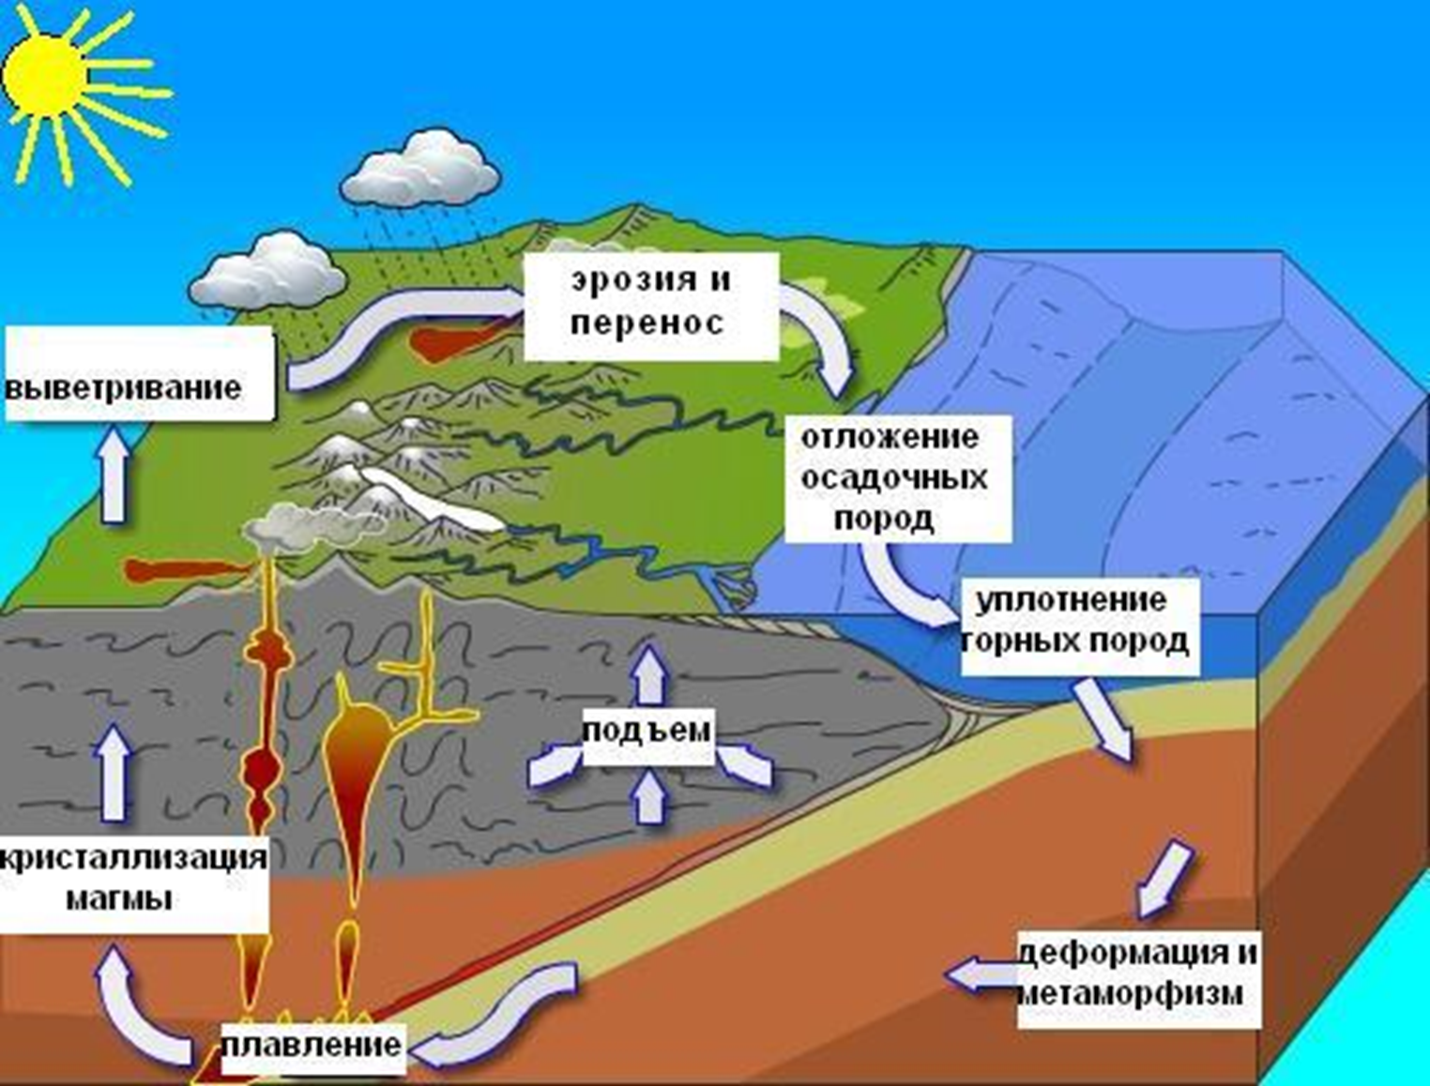
БОЛЬШОЙ КРУГОВОРОТ

Slide 21
МАЛЫЙ КРУГОВОРОТ
(часть большого) происходит на уровне экосистемы и состоит в том, что питательные вещества, вода и углерод аккумулируются в веществе растений, расходуются на построение тела и на жизненные процессы как самих этих растений, так и других организмов (как правило животных), которые поедают эти растения (консументы). Продукты распада органического вещества под действием деструкторов и микроорганизмов (бактерии, грибы, черви) вновь разлагаются до минеральных компонентов, доступных растениям и вовлекаемых ими в потоки вещества.

Slide 22
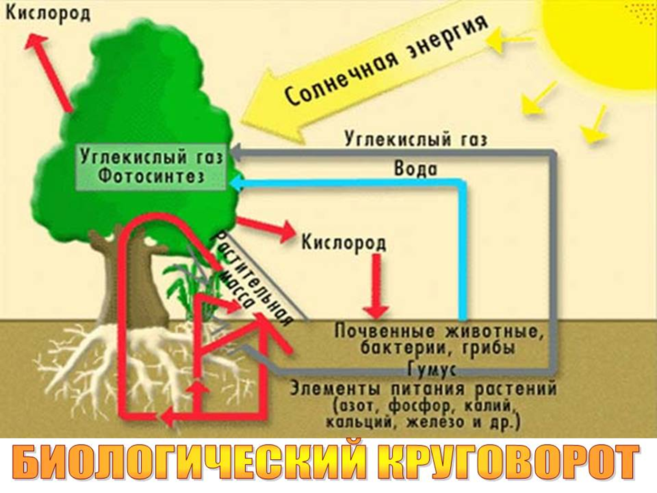
МАЛЫЙ КРУГОВОРОТ

Slide 23
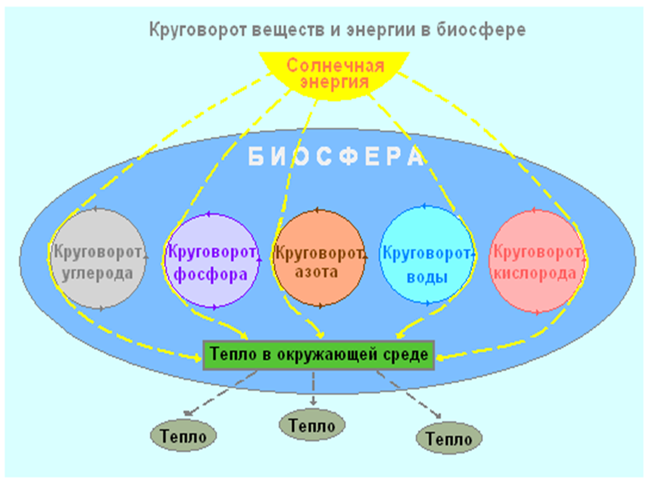
КРУГОВОРОТ ВЕЩЕСТВ И ЭНЕРГИИ

Slide 24
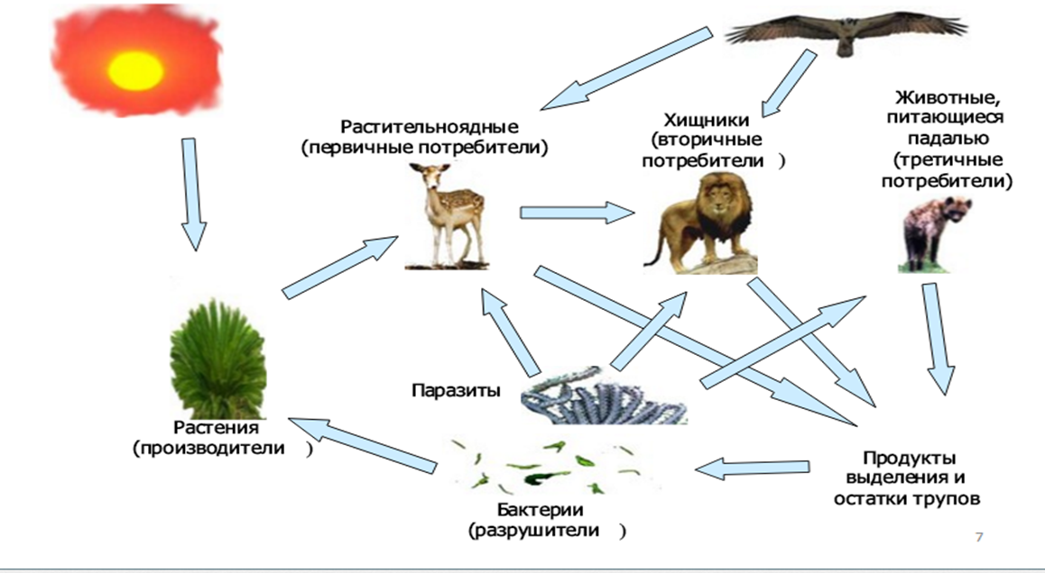
КРУГОВОРОТ ВЕЩЕСТВ
В каждой экосистеме происходит круговорот вещества как результат экофизиологической взаимосвязи автотрофов и гетеротрофов.

Slide 25
Живое вещество
Продуценты
Неорганические вещества
Редуценты
Консументы
Участвуют в круговороте веществ

Slide 26
ЗАКОНОМЕРНОСТИ КРУГОВОРОТА ВЕЩЕСТВ
Отходы одних организмов используют другие организмы.
В конце цепи вновь восстанавливается вещество с которым эта цепь начиналась.
Каждый вид организмов занимает определенное место.
Каждый вид организмов выполняет свою роль.

Slide 27
ЗАКРЕПЛЕНИЕ ЗНАНИЙ
ПРОЧИТАТЬ ПАРАГРАФ 29
ВЫПОЛНИТЬ ЗАДАНИЕ НА СТР .152
В КОТОРОМ НЕОБХОДИМО СРАВНИТЬ В ВИДЕ ТАБЛИЦЫ ГЕОЛОГИЧЕСКИЙ И БИОЛОГИЧЕСКИЙ КРУГОВОРОТ

